Slide 1


Государственное образовательное учреждение высшего профессионального образования
Федеральное агентство по образованию
ТАМБОВСКИЙ ГОСУДАРСТВЕННЫЙ ТЕХНИЧЕСКИЙ УНИВЕРСИТЕТ
факультет
"НАНОТЕХНОЛОГИЙ"

Slide 2
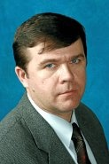
Факультет “Нанотехнологий"
Декан - к.т.н, доцент Майстренко Александр Владимирович
Адрес: ул. Мичуринская, 112
Телефон: (4752) 63-03-88, 63-03-97
E-mail: mmf@nnn.tstu.ru
Зам. декана - к.т.н., доцент Галкин П.А.

Slide 3
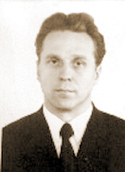
Факультет "Нанотехнологий"
Вехи истории
1959 г. В Тамбовском филиале Московского института химического машиностроения был осуществлен первый набор студентов по специальности "Машины и аппараты заводов по производству пластмасс и резины и переработке их в изделия" на вечернее и заочное обучение.
1959 - 1964 гг. Тамбовский филиал МИХМа набирает силу.
1964 г. Осуществлен первый набор студентов дневного обучения по этой специальности, а также специальностям "Машины и аппараты химических производств" и "Конструирование и расчет химических машин и аппаратов".
1966 г. - Переименование Тамбовского филиала МИХМа в самостоятельный вуз и создание на базе факультета автоматизации и механизации химических производств машиностроительного факультета, который возглавил к.т.н., доцент Капитонов Е.Н.
Первый ректор ТИХМа был д.т.н., профессор В.В.Власов

Slide 4
Факультет "Нанотехнологий"
Вехи истории
1969 г. Создается механический факультет, который возглавляет к.т.н., доцент Лысенко К.В.
1971 - 1980 г.г. факультетом руководили доценты, кандидаты наук Моисеенко В.И., Гусев В.В., Стрельцов Ю.А., Очнев Э.Н., Михайлов В.Б.
1981 - 1985 г.г. Механическим факультетом руководила к.х.н., доцент Лебедева М. И.,
1986 г. Факультет возглавил к.т.н., доцент Климов А.М.
1988 г. В соответствии с решениями ректората и Ученого Совета ТИХМа ликвидируется машиностроительный факультет, и его студенты переводятся на механический факультет, который изменяет свое название – становится факультетом химического машиностроения. Несколько позже факультет переименовывается в механико-машиностроительный факультет.

Slide 5
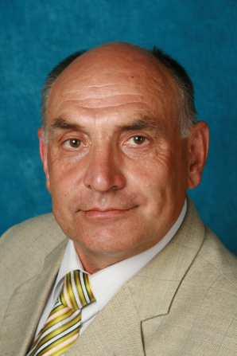
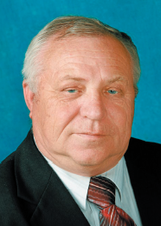
Факультет "Нанотехнологий"
Вехи истории
1997 г. С целью реализации концепции непрерывного профессионального образования и проведения научных исследований в соответствии с приоритетными направлениями развития науки и технологии и в связи с увеличением перечня специальностей и направлений подготовки специалистов на базе механико-машиностроительного факультета создается Технологический институт. Организатором и идейным вдохновителем создания Технологического института стал д.т.н., профессор Дворецкий С.И., Возглавляет Технологический институт Заслуженный работник Высшей школы РФ, к.т.н., профессор Климов А.М.
Дворецкий С.И.
Климов А.М.

Slide 6
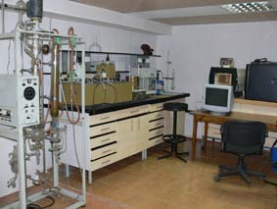
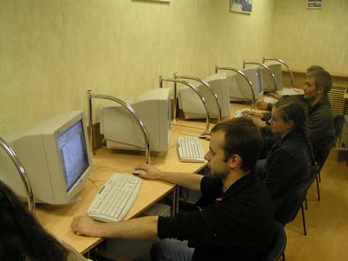
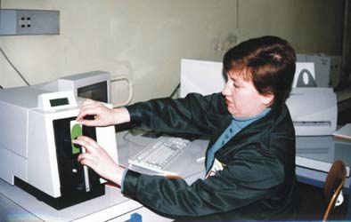
Факультет "Нанотехнологий"
Факультет сегодня
Сегодня факультет – одно из крупнейших структурных подразделений университета.
На выпускающих кафедрах ведется подготовка бакалавров, специалистов и магистров по 22 образовательным программам.
Учебные планы позволяют студентам стать специалистами по промышленным технологиям и оборудованию, адаптироваться в большом, малом и среднем бизнесе, эффективно использовать компьютерную технику.
Тысячи специалистов с высшим образованием – выпускников Технологического института – работают во всех регионах страны и за рубежом.

Slide 7
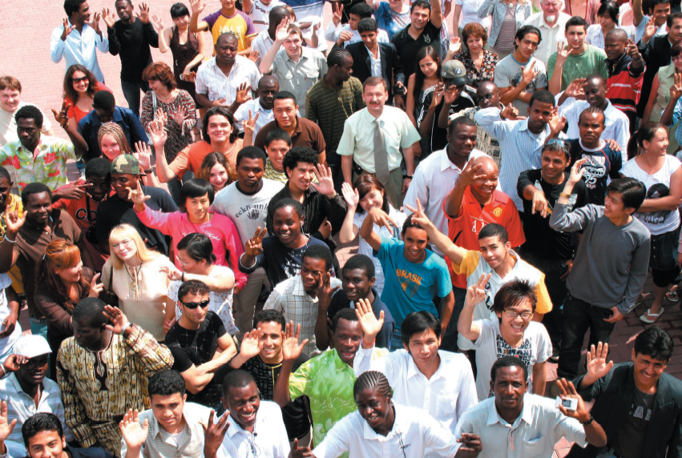
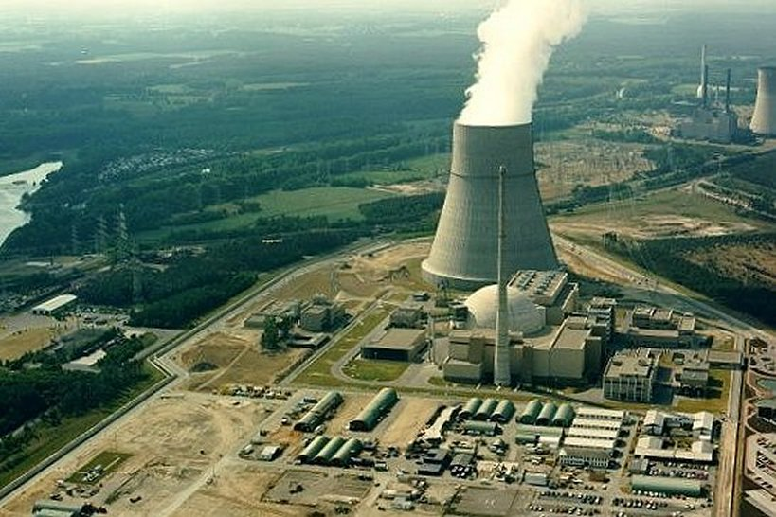
Факультет "Нанотехнологий"
Факультет сегодня
Технологический институт участвует в создании системы обучения российских студентов и аспирантов на иностранных языках (английский, немецкий); активно участвует в программах международного сотрудничества.
Кафедры Технологического института поддерживают тесные связи со многими научными организациями, предприятиями и вузами страны, а также с большинством ведущих предприятий области, в том числе и через филиалы выпускающих кафедр.

Slide 8
Факультет "Нанотехнологий"
ВЫПУСКАЮЩИЕ КАФЕДРЫ
Автоматизированное проектирование технологического оборудования
Техносферная безопасность
Технология полиграфического и упаковочного производства
Техника и технологии производств нанопродуктов
Технология машиностроения, металлорежущие станки и инструменты
Технологическое оборудование и пищевые технологии
Технологические процессы и аппараты
Химические технологии органических веществ

Slide 9

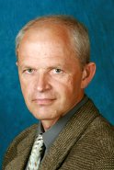


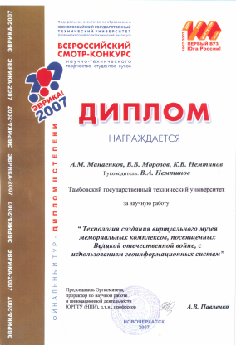
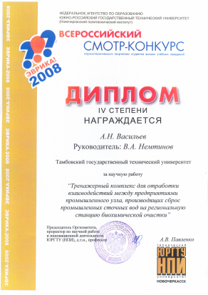

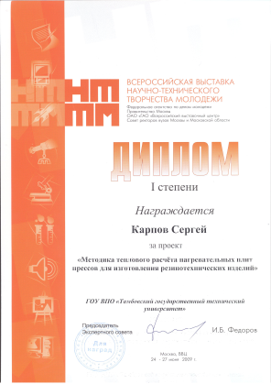
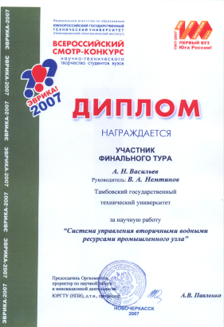
Факультет "Нанотехнологий". Выпускающие кафедры.
Автоматизированное проектирование
технологического оборудования
Зав. кафедрой - д.т.н., проф. Немтинов Владимир Алексеевич
Адрес: ул. Ленинградская, 1
Телефон: (4752) 63-07-06, 63-02-12
E-mail: kafedra@mail.gaps.tstu.ru
Web-сайт: http://www.gaps.tstu.ru/

Slide 10

Факультет "Нанотехнологий". Выпускающие кафедры.
Автоматизированное проектирование
технологического оборудования
Специальность подготовки дипломированных специалистов
151701 – Проектирование технологических машин и комплексов со сроком обучения 5.5 лет с присвоением квалификации специалист (инженер).
Специализация:
Проектирование технологических комплексов химических и нефтехимических производств
Направления подготовки магистров
Информационное обеспечение машиностроительного производства (направление 150700 - Машиностроение);
Системный анализ проектно-технологических решений (направление 220100 - Системный анализ и управление).

Slide 11
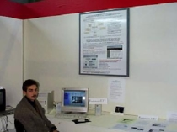
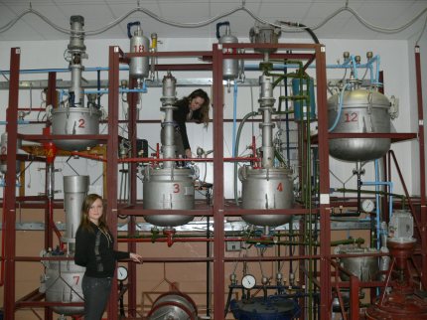
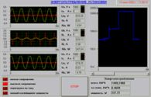
Факультет "Нанотехнологий". Выпускающие кафедры.
Автоматизированное проектирование
технологического оборудования
В процессе освоения образовательных программ, реализуемых кафедрой, а также участия в научных исследованиях, студенты:
научатся ставить и решать сложнейшие производственные и экономические задачи в условиях изменяющейся конъюнктуры рынка;
вооружатся самыми современными приемами и методами, позволяющими максимально раскрыть интеллектуальные возможности человека и освободиться от рутинных форм работы благодаря широкому использованию средств вычислительной техники на всех этапах принятия технических решений.
Выпускники кафедры АПТО успешно работают на производственных предприятиях различного профиля, в конструкторских бюро, научно-исследовательских и проектных институтах, отделах САПР, главного механика, технолога, конструктора, в цехах и службах предприятий.
Наши выпускники работают на ведущих промышленных предприятиях Тамбовского региона (ОАО "Комсомолец", ОАО "Пигмент", ОАО "Тамбовполимермаш", ОАО «Завод АРТИ" и др.), г. Москвы (ОАО "Союз", ММЗ "Авангард" и др.), а также в IT- отделах органов государственного и муниципального управления Тамбовской области.

Slide 12
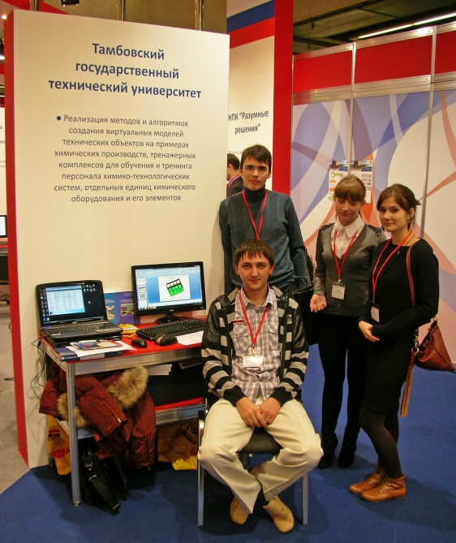
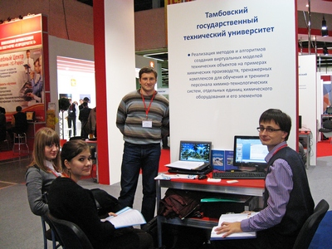
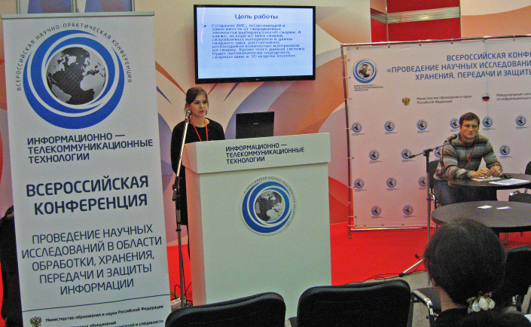
Факультет "Нанотехнологий". Выпускающие кафедры.
Автоматизированное проектирование
технологического оборудования
Получив диплом специалиста (инженера) или магистра, лица, склонные к исследовательской работе, могут продолжить обучение в аспирантуре, а затем и докторантуре.
Обучение в аспирантуре кафедры АПТО осуществляется по специальностям:
«Системный анализ, управление и обработка информации»
«Информационные системы и процессы»
«Процессы и аппараты химических технологий»

Slide 13
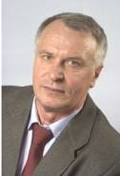
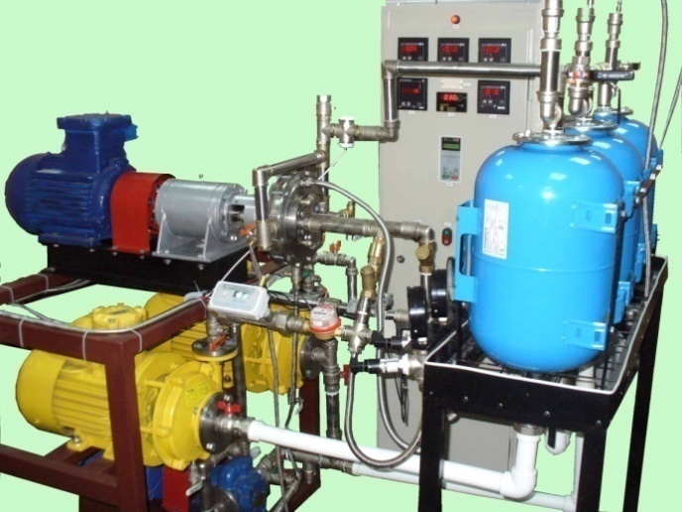
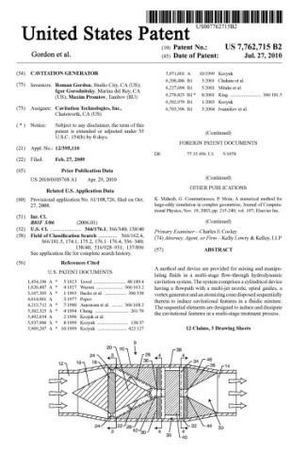
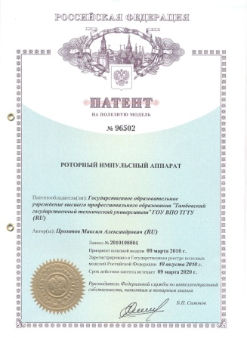
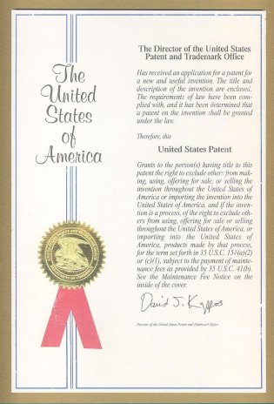
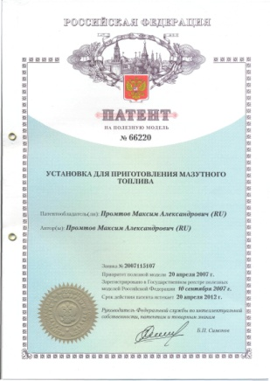
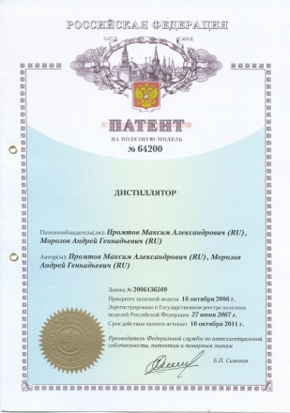
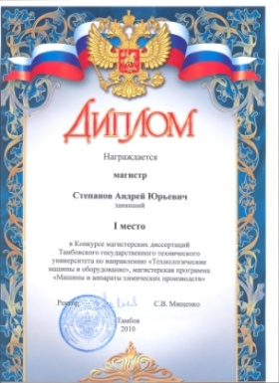
Факультет "Нанотехнологий". Выпускающие кафедры.
Техносферная безопасность
(Безопасность технологических процессов и производств)
И.о. зав. кафедрой - д.т.н., проф. Борщев Вячеслав Яковлевич
Адрес: ул. Ленинградская, 1, ауд. 1Л1
Телефон: (4752) 63-27-28
Факс: (4752) 63-20-24
E-mail: mahp@tambov.ru

Slide 14
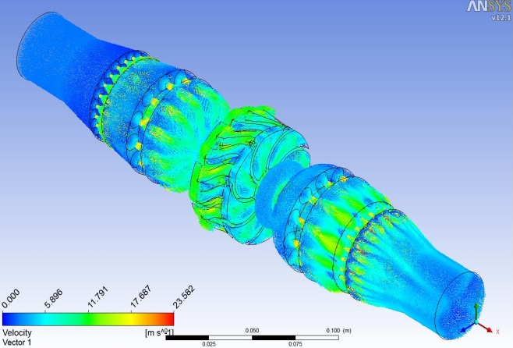
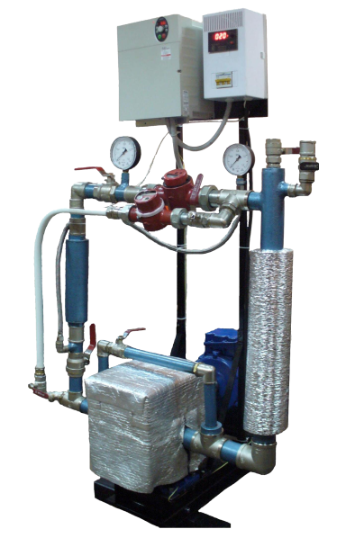
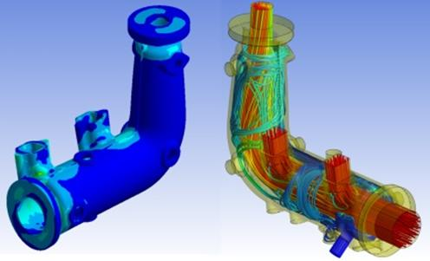
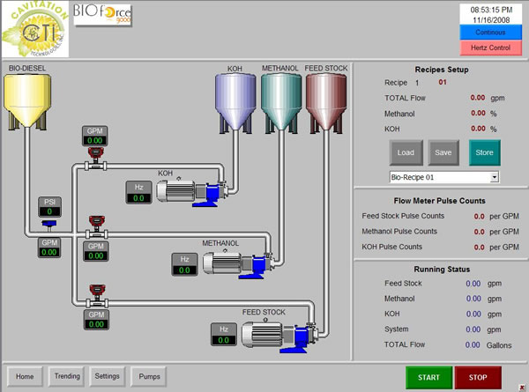
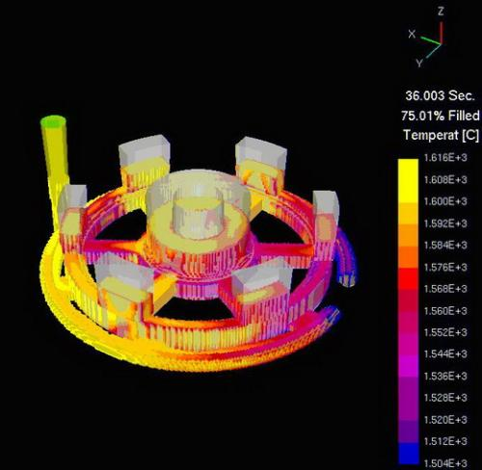
Факультет "Нанотехнологий". Выпускающие кафедры.
Техносферная безопасность
Направление подготовки бакалавров:
280700. 62 – ТЕХНОСФЕРНАЯ БЕЗОПАСНОСТЬ
ПРОФИЛЬ «БЕЗОПАСНОСТЬ ТЕХНОЛОГИЧЕСКИХ
ПРОЦЕССОВ И ПРОИЗВОДСТВ»
Направление подготовки магистров:
280700.68 – ТЕХНОСФЕРНАЯ БЕЗОПАСНОСТЬ
Магистерская программа:
«ПРОМЫШЛЕННАЯ БЕЗОПАСНОСТЬ»

Slide 15
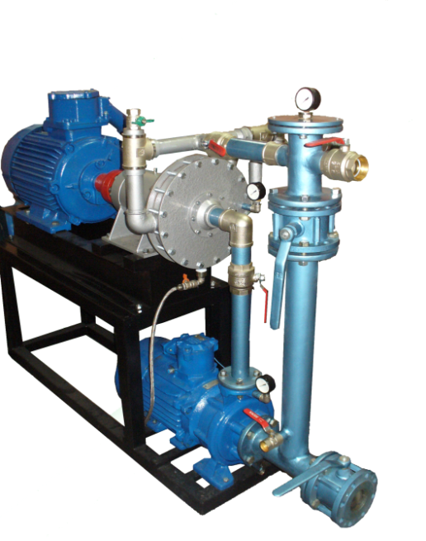
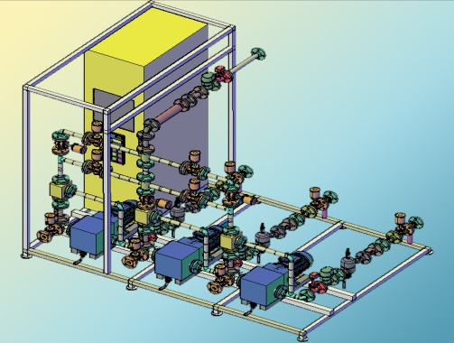
Факультет "Нанотехнологий". Выпускающие кафедры.
Техносферная безопасность
Направление 280700 «Техносферная безопасность»
ПРОФИЛЬ 280102 «БЕЗОПАСНОСТЬ ТЕХНОЛОГИЧЕСКИХ ПРОЦЕССОВ И ПРОИЗВОДСТВ»
  Профессиональная деятельность бакалавра:
  − ГОСУДАРСТВЕННЫЙ И ВЕДОМСТВЕННЫЙ НАДЗОР ЗА БЕЗОПАСНОСТЬЮ;
  − ЭКСПЕРТИЗА БЕЗОПАСНОСТИ ТЕХНОЛОГИЙ, ТЕХНИЧЕСКИХ ОБЪЕКТОВ И ПРОЕКТОВ;
  − РАЗРАБОТКА БЕЗОПАСНЫХ ТЕХНОЛОГИЧЕСКИХ ПРОЦЕССОВ И ОБОРУДОВАНИЯ;
  − ЗАЩИТА ЧЕЛОВЕКА, ОБЪЕКТОВ ПРОМЫШЛЕННОСТИ И
  ТЕХНОЛОГИЧЕСКОГО ОБОРУДОВАНИЯ;
  − РАЗРАБОТКА МЕТОДОВ ПОВЫШЕНИЯ НАДЕЖНОСТИ И УСТОЙЧИВОСТИ
  ТЕХНИЧЕСКИХ ОБЪЕКТОВ;
  − БЕЗОПАСНАЯ ЭКСПЛУАТАЦИЯ ТЕХНОЛОГИЧЕСКОГО ОБОРУДОВАНИЯ.
Сферы трудоустройства:
− СЛУЖБА ПРОМЫШЛЕННОЙ БЕЗОПАСНОСТИ НА ПРЕДПРИЯТИЯХ ЛЮБОГО ПРОФИЛЯ;
− ОТДЕЛЫ БЕЗОПАСНОСТИ ОРГАНОВ МЕСТНОГО САМОУПРАВЛЕНИЯ;
− ОРГАНЫ ГОСУДАРСТВЕННОГО НАДЗОРА И КОНТРОЛЯ ПРОМЫШЛЕННОЙ
БЕЗОПАСНОСТИ;
− ОТДЕЛЫ ГЛАВНЫХ МЕХАНИКОВ И КОНСТРУКТОРОВ ПРОМЫШЛЕННЫХ
ПРЕДПРИЯТИЙ;
− ПРОЕКТНЫЕ И ИССЛЕДОВАТЕЛЬСКИЕ ОРГАНИЗАЦИИ.
ПРОФИЛЬ «БЕЗОПАСНОСТЬ ТЕХНОЛОГИЧЕСКИХ ПРОЦЕССОВ И ПРОИЗВОДСТВ»

Slide 16
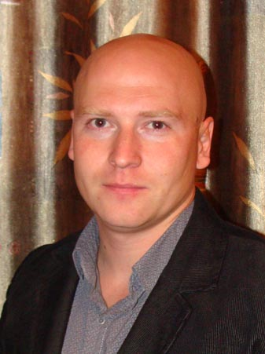
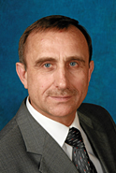
Факультет "Нанотехнологий". Выпускающие кафедры.
ТЕХНОЛОГИЯ ПОЛИГРАФИЧЕСКОГО
И УПАКОВОЧНОГО ПРОИЗВОДСТВА
ИО зав.кафедрой - к.т.н., доцент Полушкин
Дмитрий Леонидович
Адрес: ул. Советская, 116, к.324
Телефон: (4752) 63-51-74
Факс: (4752) 63-39-26
E-mail: polymers@asp.tstu.ru
Web-сайт: http://www.polymer.tstu.ru/

Slide 17
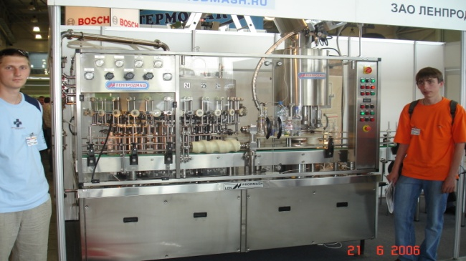
Факультет "Нанотехнологий". Выпускающие кафедры.
ТЕХНОЛОГИЯ ПОЛИГРАФИЧЕСКОГО
И УПАКОВОЧНОГО ПРОИЗВОДСТВА
Направление подготовки: Технология полиграфического и упаковочного производства
Профиль: Технология и дизайн упаковочного производства
Вступительные испытания: МАТЕМАТИКА, ФИЗИКА, РУССКИЙ ЯЗЫК
Формы и сроки обучения: Бакалавриат: очная форма 4 года, заочная форма 4 года
Магистратура: очная форма 2 года, заочная форма 2 года
Формы обучения: бюджетная (бесплатная), внебюджетная (платная)
Квалификация выпускника: бакалавр, магистр
Область профессиональной деятельности бакалавров по направлению подготовки 261700 Технология полиграфического и упаковочного производства: информационные, печатные и кросс-медийные технологии используемые в производстве книг, газет, журналов, упаковки и других товаров промышленного и народного потребления.
Объектами профессиональной деятельности наших выпускников являются: технологические и информационные процессы, производственные системы, оборудование, материалы, программные средства, специализированные базы данных и цифровые активы, методы управления производством, ресурсами и персоналом при выпуске печатной, упаковочной, рекламной, а также промышленной продукции и товаров народного потребления и оказание услуг с применением полиграфических технологий.

Slide 18
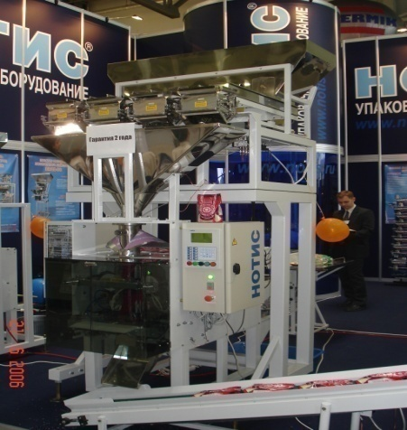
Факультет "Нанотехнологий". Выпускающие кафедры.
ТЕХНОЛОГИЯ ПОЛИГРАФИЧЕСКОГО
И УПАКОВОЧНОГО ПРОИЗВОДСТВА
В Тамбове наш выпускник может трудоустроиться на любое предприятие, занимающееся производством и выпуском промышленной и пищевой продукции. В том числе на специализированные предприятия, производящие различные виды упаковки и рекламную продукцию:
    ООО КартонТара Рекламно производственная группа «Юлис»
    ООО Марварит ООО «Пластмассы»
    ООО Пак-Маркет ЧП «Щербаков»
    ООО «ТамбовРекламКомплект» ООО ПКФ «Тайгер»
    ООО Рекламное агентство «Арт-Мастер»
Освоив нашу специальность, инженер может работать:
    дизайнером, технологом, конструктором, менеджером
Наши выпускники имеют возможность продолжить обучение:
в магистратуре по направлению «Технология полиграфического и упаковочного производства» по программе «Технология производства тары из полимерных материалов» и в аспирантуре.

Slide 19
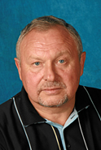
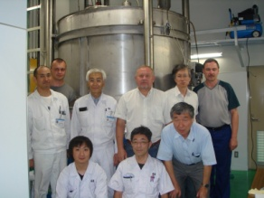
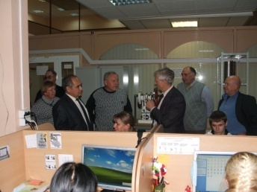
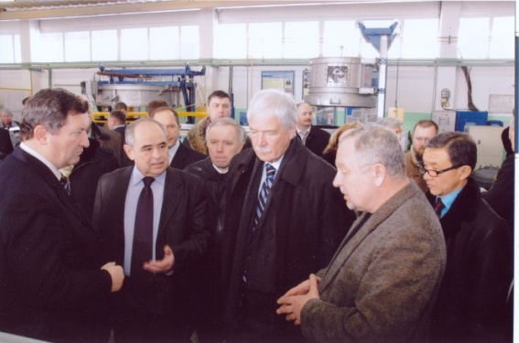
Факультет "Нанотехнологий". Выпускающие кафедры.
Техника и технологии производства нанопродуктов
Зав. кафедрой - д.т.н., профессор Ткачев Алексей Григорьевич
Адрес: ул. Ленинградская,1, к. 46
Телефон: (4752) 63-92-93
E-mail: postmaster@kma.tstu.ru

Slide 20
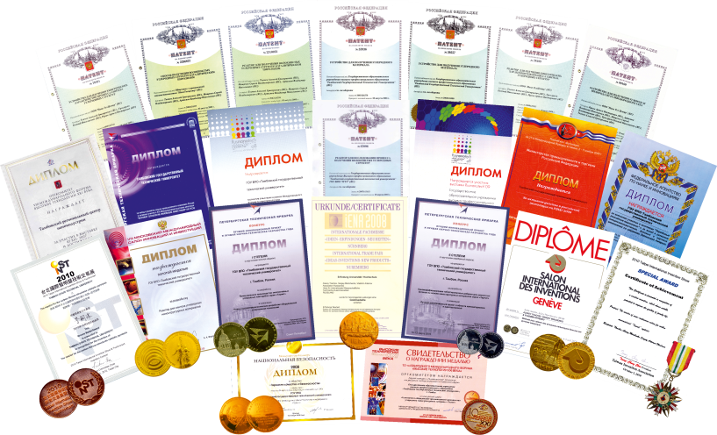
Факультет "Нанотехнологий". Выпускающие кафедры.
Техника и технологии производства нанопродуктов
Зав. кафедрой - д.т.н., профессор Ткачев Алексей Григорьевич
Адрес: ул. Ленинградская,1, к. 46
Телефон: (4752) 63-92-93
E-mail: postmaster@kma.tstu.ru

Slide 21
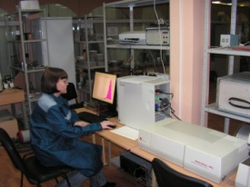
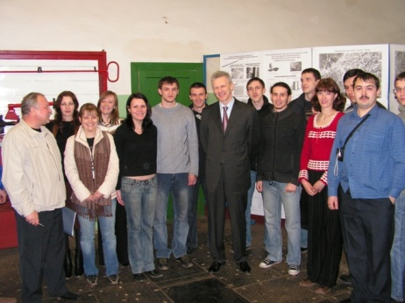
Факультет "Нанотехнологий". Выпускающие кафедры.
Техника и технологии производства нанопродуктов
Направления подготовки магистров:
150400 - Технологические машины и оборудование
Магистерские программы:
150400.20 - Инновации и рынок машин и оборудования
150400.37 - Машины и оборудование промышленной экологии
220600 - Инноватика
Магистерские программы:
220600.68 - Инновационные технологии, оборудование и материалы
222000(c3) - Инноватика (стандарт 3-го поколения)
Магистерские программы:
Инновационные технологии, оборудование и материалы

Slide 22
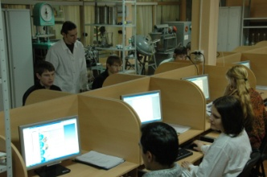
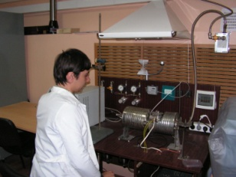
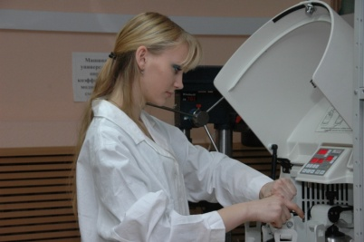
Факультет "Нанотехнологий". Выпускающие кафедры.
Техника и технологии производства нанопродуктов
Направления подготовки бакалавров
150400 - Технологические машины и оборудование
151000 - Технологические машины и оборудование
(стандарт 3-го поколения)
Профили:
- Химическое машино- и аппаратостроение
210600 - Нанотехнология
220600 - Инноватика
222000(c3) - Инноватика (стандарт 3-го поколения)
Профили:
- Управление инновациями (в наукоемких технологиях)
222900 - Нанотехнологии и микросистемная техника
(стандарт 3-го поколения)
Профили:
- Материалы микро- и наносистемной техники

Slide 23
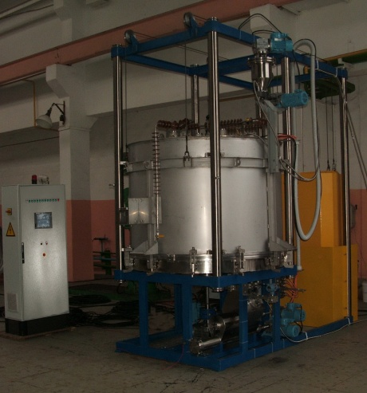





Факультет "Нанотехнологий". Выпускающие кафедры.
Техника и технологии производства нанопродуктов
Научная деятельность кафедры
Участие в международных и всероссийских конкурсах и выставках (с вручением медалей)
«Ideas Invetions New Products» -2008, Нюрнберг, Германия
«VIII Московский международный салон инноваций и инвестиций» -2008, Москва
«Национальная безопасность» -2008, Москва
«Высокие технологии XXI века»-2009, Москва, Экспоцентр
«Петербургская техническая ярмарка» -2010, Санкт-Петербург
«Salon International Des Inventions» -2009, Женева
«Taipei international Invention Show & Technomart»- 2010, Тайпей, Тайвань
Всего кафедра приняла участие в более 20 различных выставках
Патенты и изобретения
Патенты на изобретения – 25
Патенты на полезную модель – 20
Свидетельства о регистрации товарных знаков - 2
Публикации
В ведущих научных журналах РФ и за рубежом - 50
Сборники трудов российских и международных конференций – более 100

Slide 24


Факультет "Нанотехнологий". Выпускающие кафедры.
Технология машиностроения,
металлорежущие станки и инструменты
Зав. кафедрой - д.т.н, доцент, председатель совета молодых ученых и специалистов ТГТУ, заместитель председателя совета молодых ученых и специалистов Тамбовской области Соколов Михаил Владимирович
Адрес: Тамбов, ул. Советская, 116, кафедра ТМ, МС и И.
Телефон: (4752) 63-06-18
E-mail: tmmsii@tmmsii.jesby.tstu.ru
ТГТУ
ТММС и И

Slide 25




ТГТУ
ТММС и И
Факультет "Нанотехнологий". Выпускающие кафедры.
Технология машиностроения,
металлорежущие станки и инструменты
Направления подготовки
151900 Конструкторско - технологическое обеспечение машиностроительных производств
Вступительные испытания
Математика, Физика, Русский язык
Формы и сроки обучения
Форма обучения – очная, заочная, срок обучения – 4 года
Основы обучения
Основополагающими дисциплинами кафедры являются: Основы технологии машиностроения, Процессы и операции формообразования, Режущий инструмент, Технологические методы получения заготовок, Технико-экономическое обоснование новой техники и технологий, Основы САПР, Основы научных исследований, Математическое моделирование в машиностроении, Основы станковедения, Проектирование машиностроительного производства, САПР технологических процессов, Металлорежущие станки и т.д.
Квалификация выпускника
бакалавр по направлению «Технология, оборудование и автоматизация машиностроительных производств»

Slide 26

ТГТУ
ТММС и И
Факультет "Нанотехнологий". Выпускающие кафедры.
Технология машиностроения,
металлорежущие станки и инструменты
Область профессиональной деятельности бакалавров включает:
- Совокупность средств, способов и методов деятельности, направленных на создание конкурентоспособной машиностроительной продукции, совершенствование национальной технологической среды;
- Обоснование, разработку, реализацию и контроль норм, правил и требований к машиностроительной продукции различного служебного назначения, технологии ее изготовления и обеспечения качества;
- Разработку новых и совершенствование действующих технологических процессов изготовления продукции машиностроительных производств, средств их оснащения;
- Создание новых и применение современных средств автоматизации, методов проектирования, математического, физического и компьютерного моделирования технологических процессов и машиностроительных производств;
- Обеспечение высокоэффективного функциони-рования технологических процессов машино-строительных производств, средств их технологического оснащения, систем автоматизации, управления, контроля, диагностики и испытания продукции, маркетинговые исследования в области конструкторско-технологического обеспечения машиностроительных производств.

Slide 27

ТГТУ
ТММС и И
Факультет "Нанотехнологий". Выпускающие кафедры.
Технология машиностроения,
металлорежущие станки и инструменты
Профессиональная деятельность
Закончив ФГБОУ ВПО ТГТУ по направлению 151900.62, выпускник может работать на должностях: инженер-технолог, инженер-конструктор, инженер по проектированию и эксплуатации металлорежущего инструмента, инженер по механизации и автоматизации производственных процессов, инженер-исследователь и на других должностях машиностроительных производств на ведущих предприятиях Тамбова (ЗАО «Завод Тамбовполимермаш», ОАО ТЗ «Электроприбор», ОАО «Тамбовмаш», и др.), а так же на промышленных предприятиях по всей России.
Продолжение обучения в магистратуре и аспирантуре
Студенты, имеющие склонность к научно-исследовательской работе после 4^{х} лет обучения и защиты диплома бакалавра техники и технологии по направлению 151900.62 «Конструкторско-технологическое обеспечение машиностроительных производств» могут продолжить бесплатное (на конкурсной основе) обучение в магистратуре в течение 2^{х} лет по одной из пяти магистерских программ: «Технология машиностроения», «Металлорежущие станки», «Информационное обеспечение машиностроительного производства», «Проектно-конструкторское обеспечение объектов машиностроительного производства», «Технологии, оборудование и автоматизация машиностроительных производств», защитить магистерскую диссертацию и получить степень магистра техники и технологии, что дает преимущественное право для поступления в аспирантуру по специальностям 05.02.02 «Машиноведение, системы приводов и детали машин» и 05.02.13. «Машины, агрегаты и процессы», а так же в аспирантуру любого вуза по техническому профилю.

Slide 28



Факультет "Нанотехнологий". Выпускающие кафедры.
Технологии продовольственных продуктов
Зав. кафедрой - к.т.н., доцент Дворецкий Дмитрий Станиславович
Адрес: ул. Ленинградская, 1, к.24
Телефон: (4752) 63-94-42, 63-78-15
E-mail: topt@topt.tstu.ru

Slide 29





Факультет "Нанотехнологий". Выпускающие кафедры.
Технологии продовольственных продуктов
Направления подготовки бакалавров
240700.62 – Биотехнология (профиль Пищевая биотехнология)
Вступительные испытания: математика, русский
язык, химия
260100.62 – Продукты питания из растительного сырья
Вступительные испытания: математика, русский язык, физика
Основы обучения – бюджетные места
Выпускники могут продолжить обучение
в магистратуре, аспирантуре, докторантуре
по профилю кафедры

Slide 30







Факультет "Нанотехнологий". Выпускающие кафедры.
Технологии продовольственных продуктов
Наши выпускники успешно работают на ведущих пищевых предприятиях :
пивоваренной компании «Балтика»,
молочного холдинга «Молвест»,
холдинга «Объединённые кондитеры», Черкизовском МПЗ, заводах Орбита, «МПК на Ипподромной», «Семейные фермы», Биохим и др.
инженерами-технологами, микробиологами, менеджерами, ведущими сотрудниками производственных лабораторий и центров сертификации продуктов питания и др.

Slide 31






Факультет "Нанотехнологий". Выпускающие кафедры.
Технологические процессы и аппараты
Зав. кафедрой - д.т.н., проф. Гатапова Наталья Цибиковна
Адрес: ул. Ленинградская, 1
Телефон: (4752) 63-72-39, 63-91-52
Факс: (4752) 63-20-24
E-mail: kvidep@cen.tstu.ru

Slide 32




24 10 00 Энерго-ресурсосберегающие процессы в химической технологии, нефтехимии и биотехнологии
Факультет "Нанотехнологий". Выпускающие кафедры.
Технологические процессы и аппараты
Наши студенты изучают:
Технологии и оборудование химической и пищевой промышленности
Энергосбережение в промышленности
Способы и оборудование защиты окружающей среды
Холодильное оборудование
Кондиционирование и вентиляцию воздуха
Информационные технологии
Экскурсии на предприятия Тамбова и области
УЧЕБНЫЕ КЛАССЫ
КОМПЬЮТЕРНАЯ
ЛАБОРАТОРИЯ

Slide 33


Факультет "Нанотехнологий". Выпускающие кафедры.
Технологические процессы и аппараты
Система непрерывного образования
Бакалавриат → магистратура →аспирантура → докторантура
Формула знаний наших выпускников:
ТЕХНОЛОГИИ + ОБОРУДОВАНИЕ + ИНФОРМАТИЗАЦИЯ
ТРУДОУСТРОЙСТВО ВЫПУСКНИКОВ НАШЕЙ КАФЕДРЫ С 2003 ПО 2010
100%
Здесь успешно работают наши выпускники
Место работы инженера на
производстве ОАО «ТАЛВИС»

Slide 34






Факультет "Нанотехнологий". Выпускающие кафедры.
Химические технологии органических веществ
Зав. кафедрой - д.т.н., профессор Леонтьева Альбина Ивановна
Адрес: ул. Ленинградская, 1, к.17
Телефон: (4752) 63-89-56, 63-44-44
E-mail: htov@mail.tambov.ru
Web-сайт: http://htov.tstu.ru

Slide 35







Факультет "Нанотехнологий". Выпускающие кафедры.
Химические технологии органических веществ
Зав. кафедрой - д.т.н., профессор Леонтьева Альбина Ивановна
Адрес: ул. Ленинградская, 1, к.17
Телефон: (4752) 63-89-56, 63-44-44
E-mail: htov@mail.tambov.ru
Web-сайт: http://htov.tstu.ru

Slide 36
Факультет "Нанотехнологий". Выпускающие кафедры.
Химические технологии органических веществ
Кафедра готовит специалистов по следующим направлениям:
Направление подготовки дипломированного специалиста 240400 «Химическая технология органических веществ и топлива»
специальность 240401 - Химическая технология органических веществ
квалификация 65 Инженер
Направление 240100 Химическая технология и биотехнология
квалификация 62 Бакалавр техники и технологии
Направление 240100 Химическая технология и биотехнология
магистерская программа 240101 - Химия и технология продуктов основного органического и нефтехимического синтеза
квалификация 68 Магистр техники и технологии
магистерская программа 240119 - Теоретические основы химической технологии
квалификация 68 Магистр техники и технологии

Slide 37



Факультет "Нанотехнологий". Выпускающие кафедры.
Химические технологии органических веществ
Тамбов 2011

Slide 38



Факультет "Нанотехнологий". Выпускающие кафедры.
Химические технологии органических веществ

Slide 39


Факультет "Нанотехнологий".
ФАКУЛЬТЕТ НА ОТДЫХЕ
Студенческий клуб ТГТУ является одним из подразделений университета и занимается организацией культурного досуга студентов и сотрудников.
Успешное проведение мероприятий во многом базируется на кружковой работе студенческого клуба, охватывающей более 200 человек.
В нее входят:
Университетский КВН (руководитель Разборов Д.В.)
Городская школьная лига КВН при ТГТУ (руководители Касаткина Т.И., Климова М.Г.)
Университетский хор духовной музыки "Преображение" (руководитель Монастырский В.Н.)
Ансамбль бального танца «Цвета радуги»
Небольшой коллектив из пяти человек ведет работу по многим направлениям, за учебный год проводится около 100 мероприятий, на которых присутствует около 50 тысяч зрителей.
Коллективы студенческого клуба принимают участие не только в мероприятиях внутри университета, но и в международных, всероссийских, региональных, городских фестивалях, конкурсах, мероприятиях
Университетский КВН
Студенческий клуб ТГТУ явился родоначальником КВН в Тамбове. На его базе в 1979 г. секретарем горкома ВЛКСМ Селезневой Л.Ф. и Фроловым С.Г. был создан молодежный клуб "3+1".
Ансамбль бального танца "Цвета радуги"

